Slide 1


UBND Quận Long Biên
Trường mầm non Ánh Sao
KHÁM PHÁ: NGHỀ NÔNG
Giáo viên: Ngô Thị Miền

Slide 2


MỤC ĐỊCH YÊU CẦU:
1.Kiếu thức:
-Tré biết được sản phẩm làm ra từ nông nghiệp của nghề nông
-Trẻ biết được công việc của nghề nông, và biết được một số đồ dùng của nghề nông.
2.Kĩ năng:
-Phát triển kĩ năng nhận biết của trẻ, thông qua việc đàm thoại với trẻ
-Quan sát, đàm thoại, ghi nhớ, tưởng tượng, tư duy, chú ý, so sánh.
3.Thái độ:
-Trẻ biết yêu nghề nông, biết yêu quý người làm ra sản phẩm nghề nông

Slide 3

“Ai người vất vả sớm chiều
Chăm lo đồng ruộng, cây trồng xanh tươi”
Là ai?

Slide 4
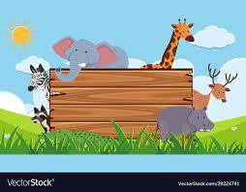
PHẦN 1: KHÁM PHÁ BÁC NÔNG DÂN

Slide 5
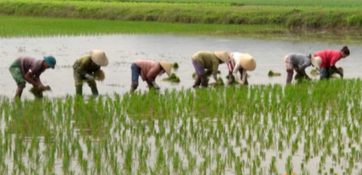

Slide 6
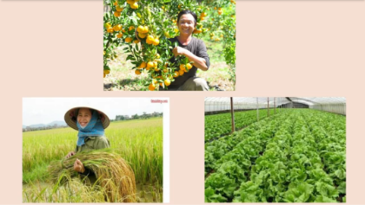

Slide 7
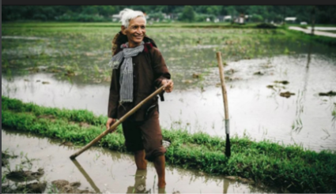

Slide 8

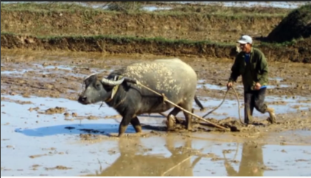
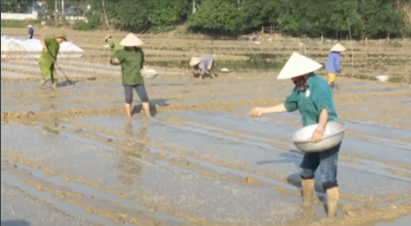
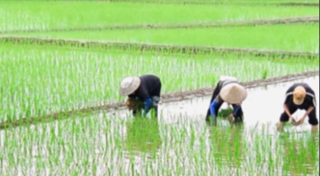
bừa ruộng
gieo mạ
Cấy lúa

Slide 9

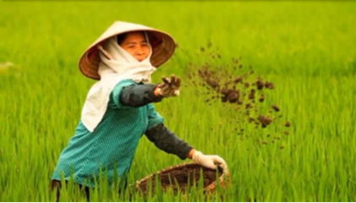
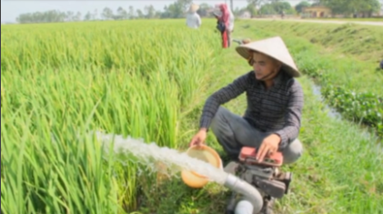
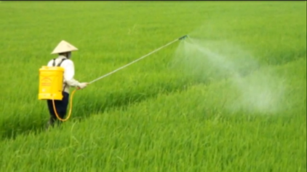
Bón phân
Bơm nước
Phun thuốc trừ sâu

Slide 10

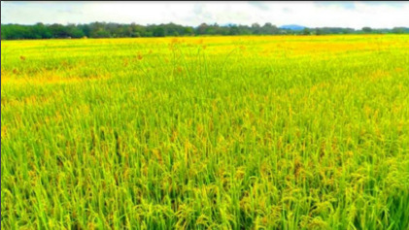
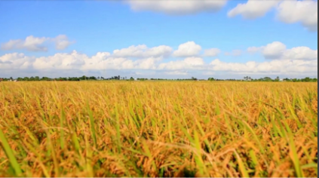
Đồng lúa đang trổ bông
Đồng lúa chín vàng

Slide 11
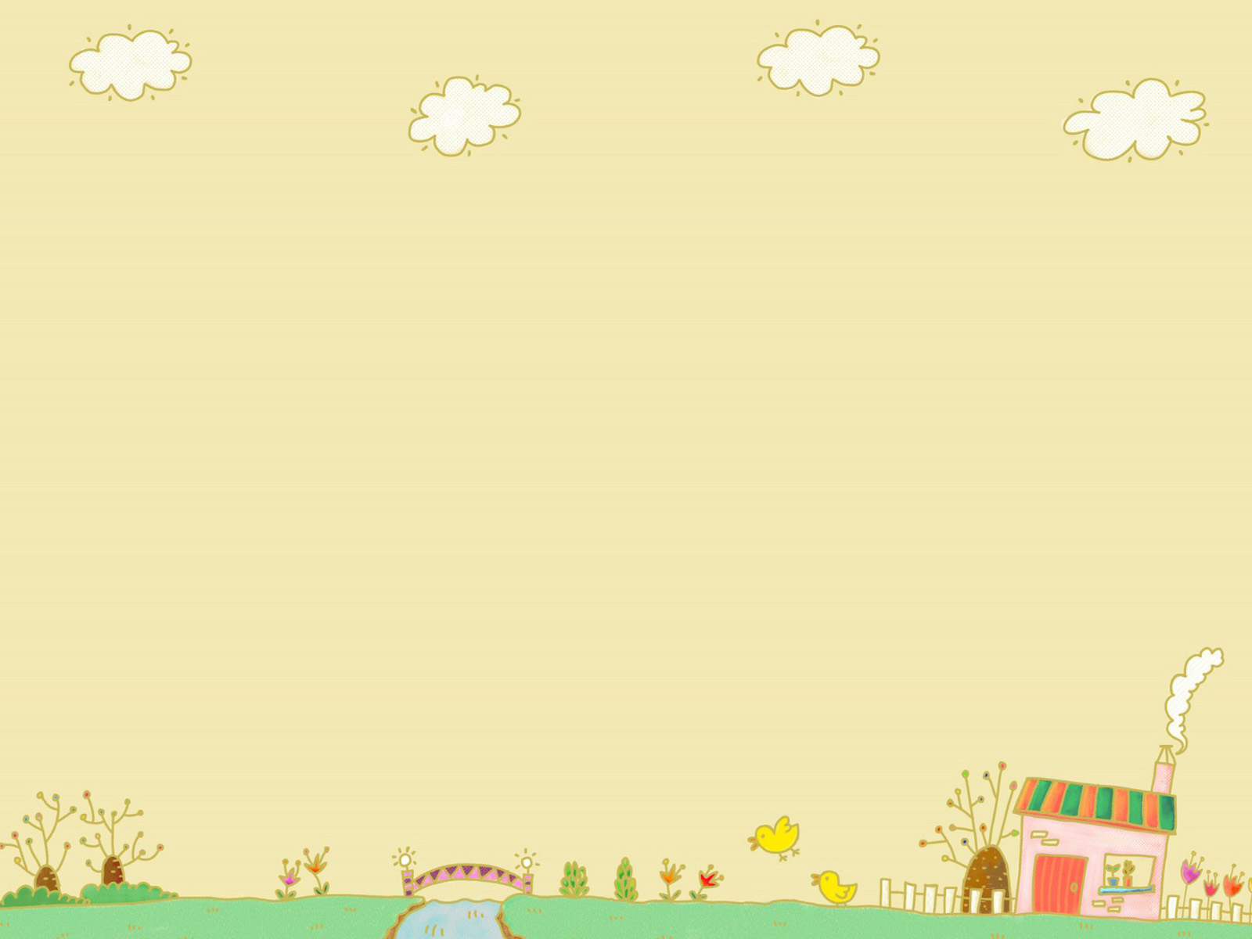
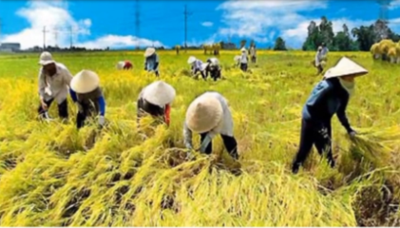
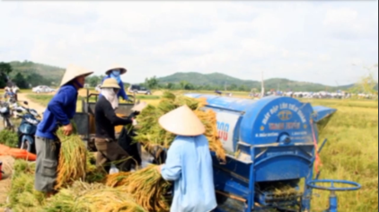
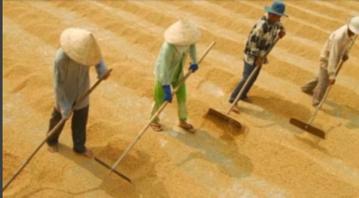
Thu hoạch lúa
Tuốt lúa
Phơi thóc

Slide 12

PHẦN 2: THÀNH QUẢ CỦA BÁC NÔNG DÂN

Slide 13
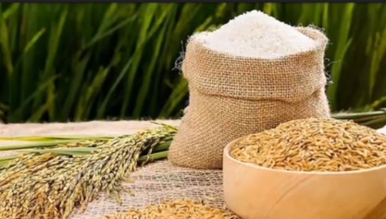
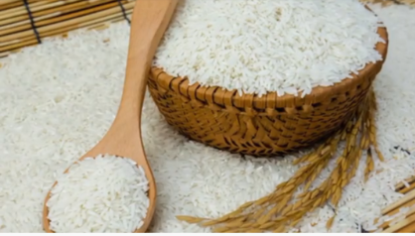

Slide 14
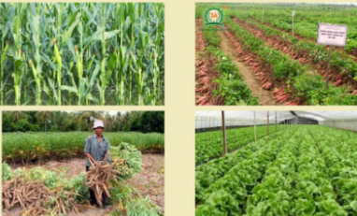
Ngô
Khoai lang
Củ Sắn
Rau cải xanh

Slide 15
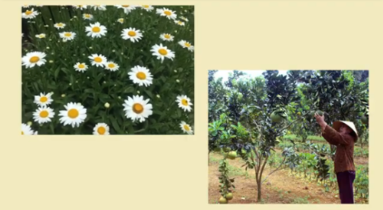
Hoa Cúc
Quả Bưởi

Slide 16
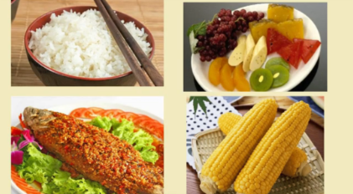
Cơm trắng
Hoa quả
Cá rán
Bắp Ngô

Slide 17

Để làm ra những sản phẩm như vậy Bác nông dân đã dùng những dụng cụ nào không?

Slide 18
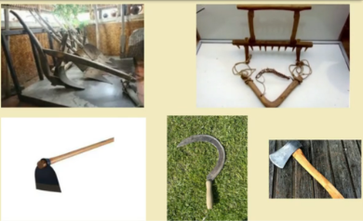
Cái cày
Cái bừa
Cái liềm
Cái Cuốc
Cái dìu

Slide 19
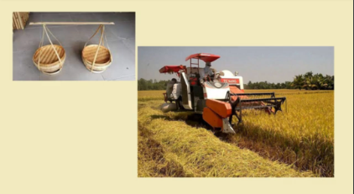
Quang gánh
Máy Gặt Lúa

Slide 20

Các con cần phải làm gì để tỏ lòng kính trọng Bác nông dân nhỉ?
Các con phải biết ơn kính trọng các bác nông dân
Khi ăn cơm các con phải ăn hết suất của mình, không được bỏ thức ăn thừa nhé

Slide 21
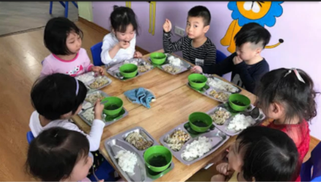

Slide 22

PHẦN 3:Trò chơi

Slide 23

Trò chơi : ai nhanh nhất
Cách chơi và luật chơi như sau: Cô chia lớp mình thành 2 đội, một đội màu xanh, 1 đội màu đỏ. Nhiệm vụ của 2 đội là phải trả lời thật nhanh và đúng đáp án đồ dùng của Bác Nông dân.Thời gian được tính bằng đồng hồ nếu đội nào trả lời nhanh và đùng đáp án sẽ dành được 1 sao, còn đội nào trả lời sai hoặc chậm hơn thì các các con sẽ cố gắng hơn ở lượt chơi sau.các con đã rõ cách chơi chưa.
Bắt đầu nào

Slide 24

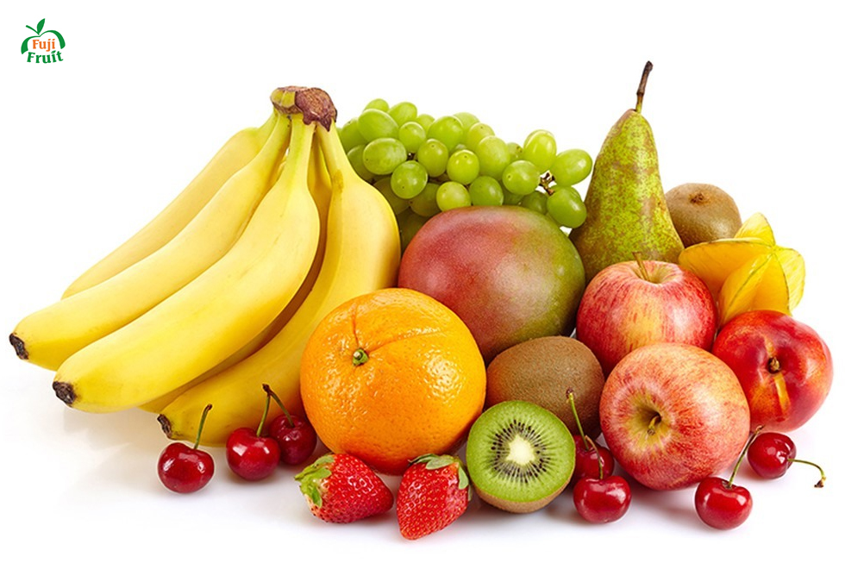
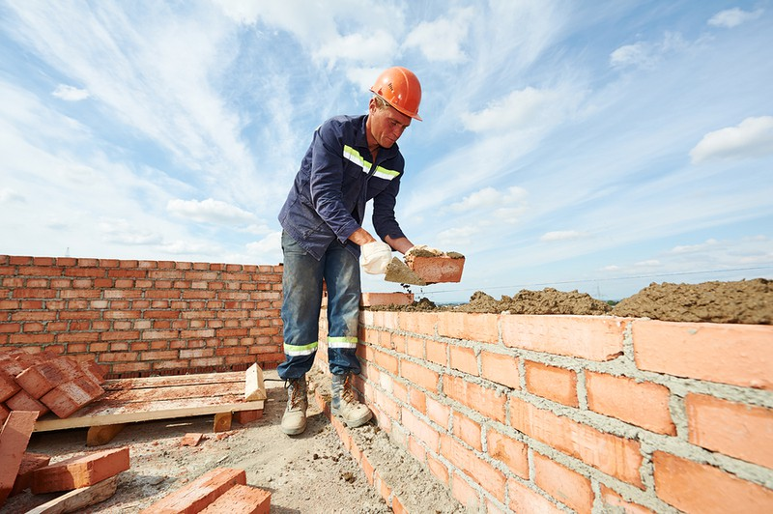
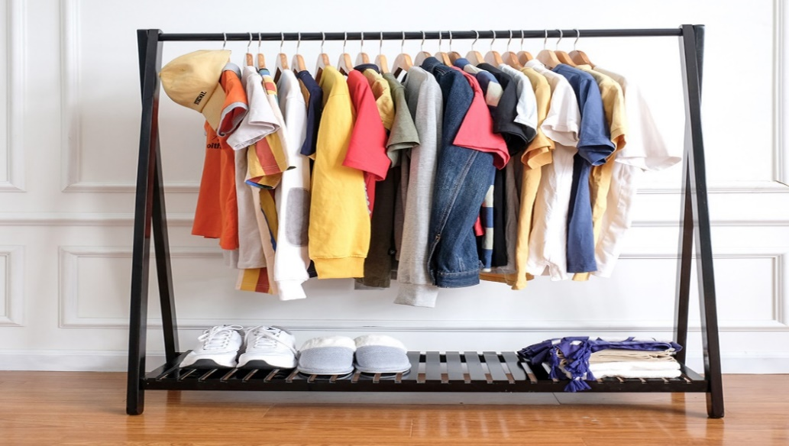
Bé hãy chọn các sản phẩm của Bác nông dân nhé
HẾT GIỜ

Slide 25

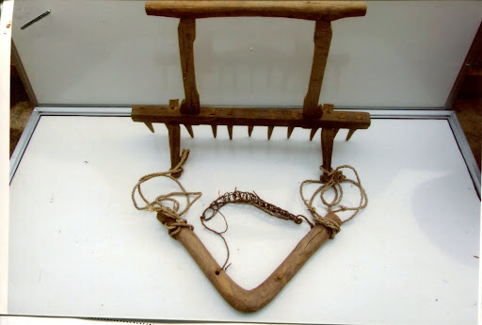
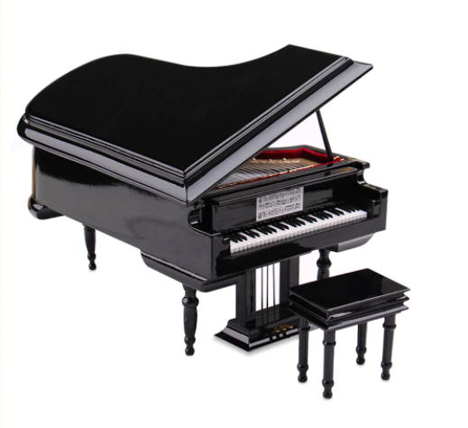
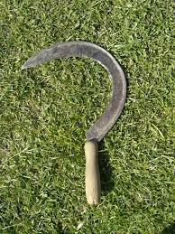
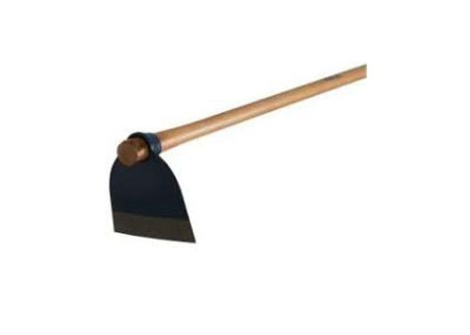
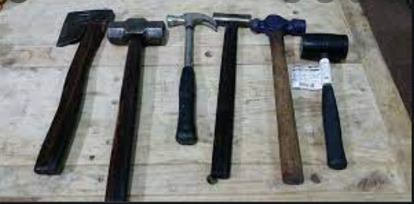
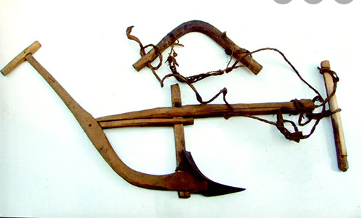
Đâu là đồ vật của Bác nông dân
HẾT GIỜ

Slide 26

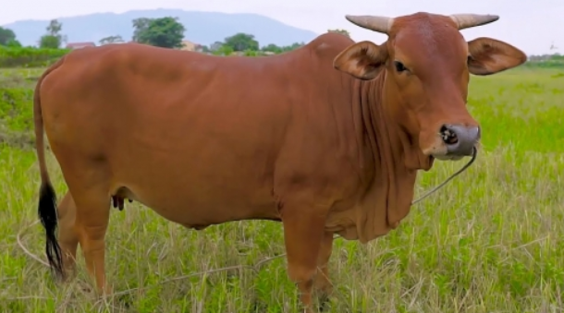
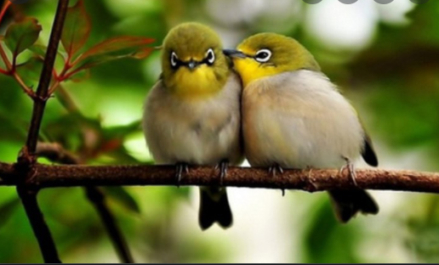
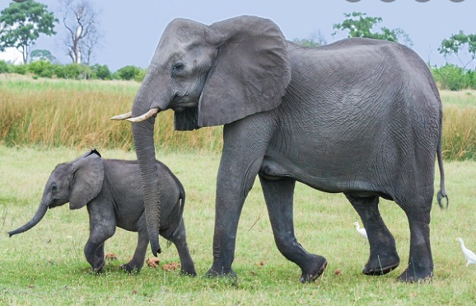
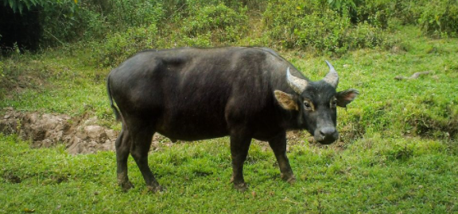
Đâu là con vật giúp Bác nông dân thu hoạch
HẾT GIỜ

Slide 27

Trò chơi 2 : vẽ công cụ làm việc của Bác nông dân
Các con hãy dùng bút sáp và vẽ công cụ lao động của Bác nông dân

Slide 28

Hẹn gặp lại các con
Chúc các con chăm ngoan học giỏi

